Slide 1
Aplicando Game Jams como exercício de estímulo para a criação de jogos
Bruno Campagnolo de Paula
PUCPR / TECPAR
http://ggjcwb.com
Notes:
A imagem de fundo é retirada do material de Annakaisa Kultima, organizadora da Finnish Game Jam.

Slide 2
Apresentação feita em 2/7/2013 na FAU / USP
Vídeo associado à apresentação:
http://youtu.be/81qunO8e8QA
Link permanente sobre a apresentação:
http://www.brunocampagnolo.com/log/2013/07/03/gamejamusp/

Slide 3
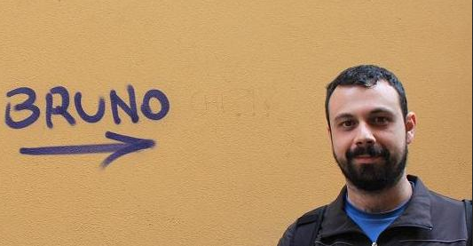
Quem sou eu?
Bruno Campagnolo de Paula
bruno@globalgamejam.org
brunodepaula@gmail.com
http://www.brunocampagnolo.com/
@bcp / @ggjpucpr

Slide 4
Quem sou eu?
Centro de
Engenharia de
Sistemas
Inteligentes

Slide 5
Quem sou eu?
Engenheiro de Computação:
PUCPR / 2002;
Especialista em Jogos de Computador
Universidade Positivo;
2003/2004.
Mestre em Informática Aplicada
PUCPR;
2007.

Slide 6
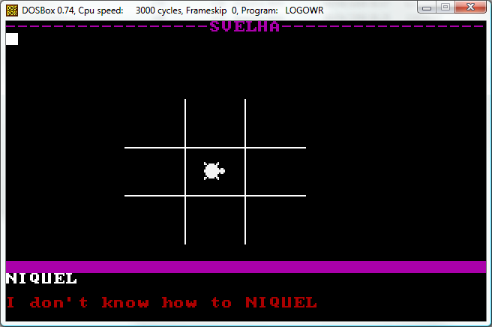
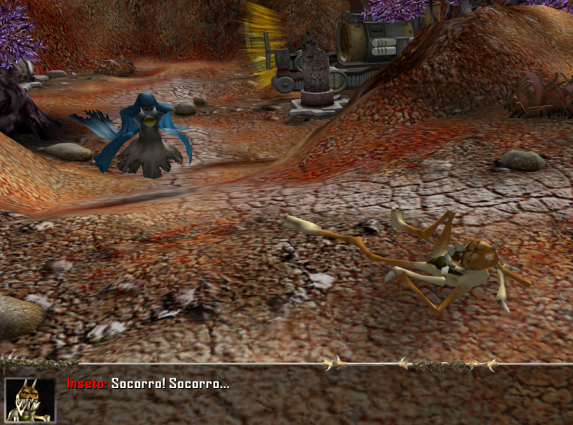
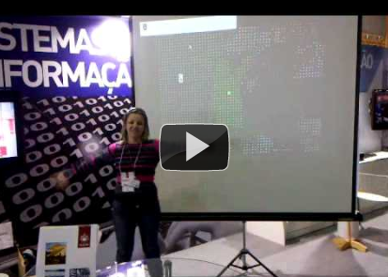
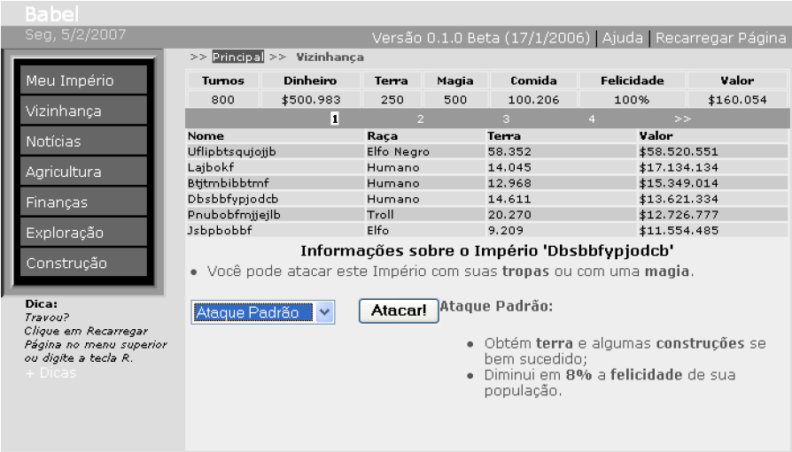
Jogos?!

Slide 7
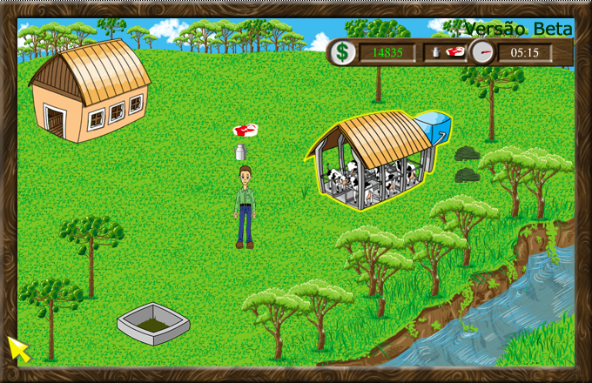
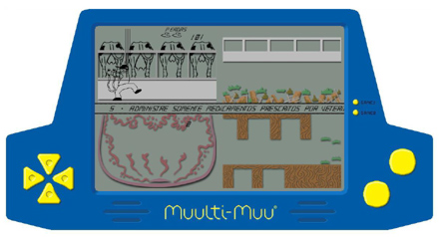
Jogos?!

Slide 8
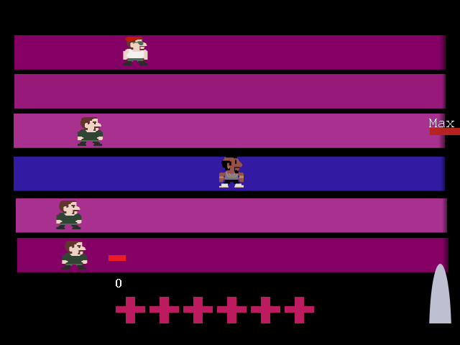
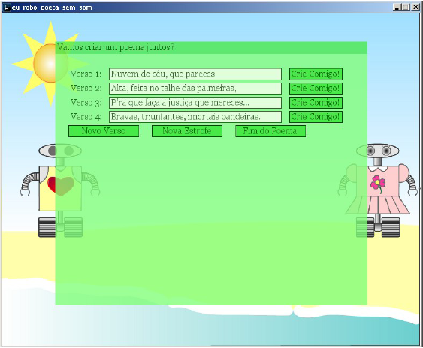
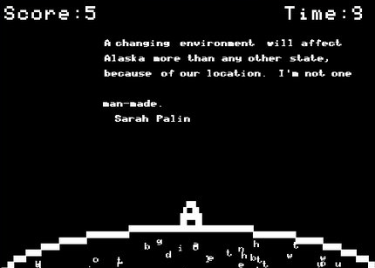
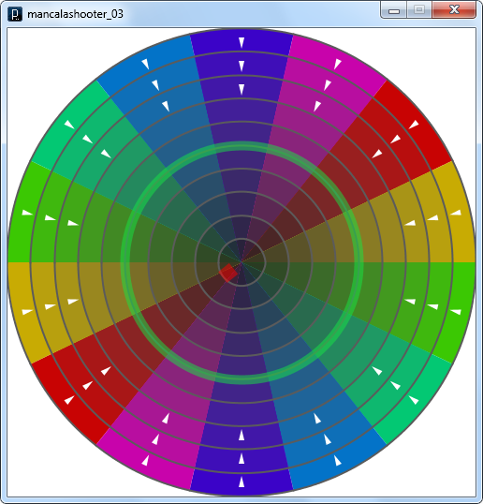
Jogos?!

Slide 9
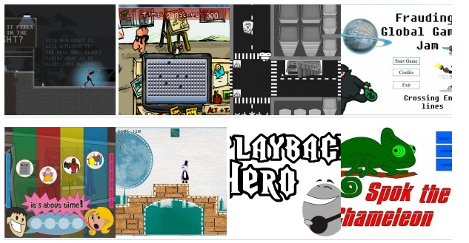
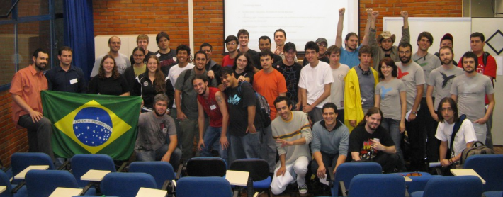
Organizador da Global Game Jam Curitiba (2010 – 13)
40 participantes;
8 jogos.

Slide 10
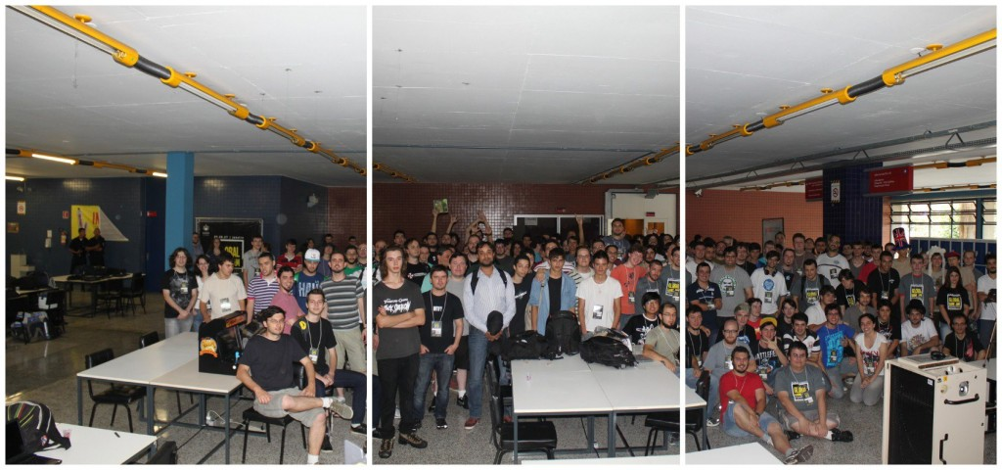
Organizador da Global Game Jam Curitiba (2010 – 13)
250 participantes;
50 jogos;
Maior sede do mundo;
Coordenador Regional Brasil.

Slide 11
Sumário desta apresentação
O que são game jams;
Estudo de caso: a Global Game Jam;
Como participar de um evento, cronograma básico;
Exemplos de jogos desenvolvidos;
Vantagens de participar;
Ferramentas e metodologias adequadas a uma game jam.

Slide 12
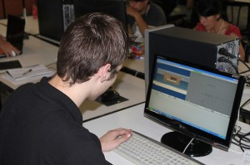
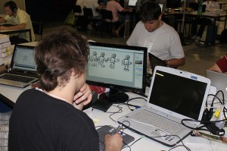
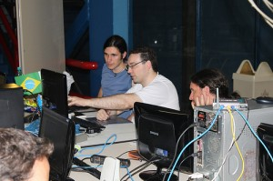
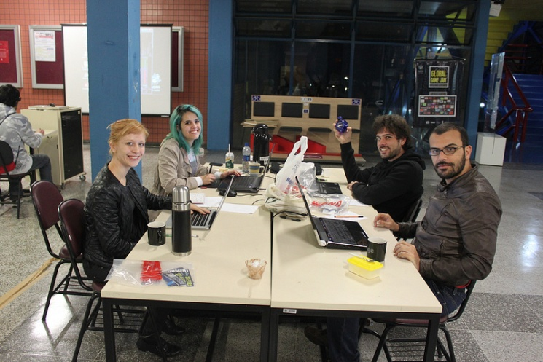
Game jams?
Encontro de desenvolvedores de jogos com o objetivo de desenvolver jogos

Slide 13
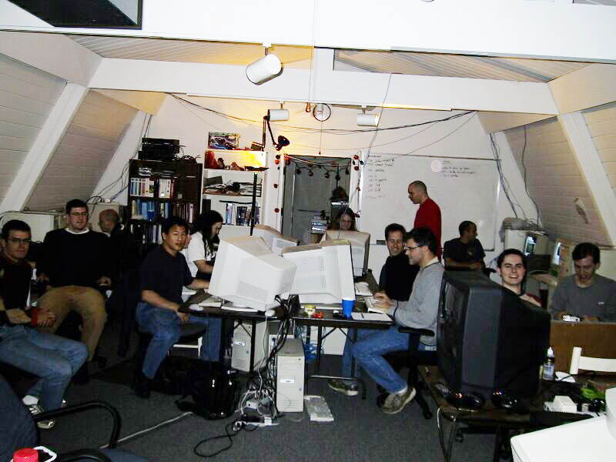
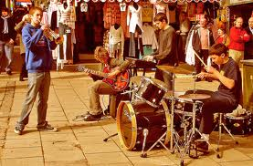
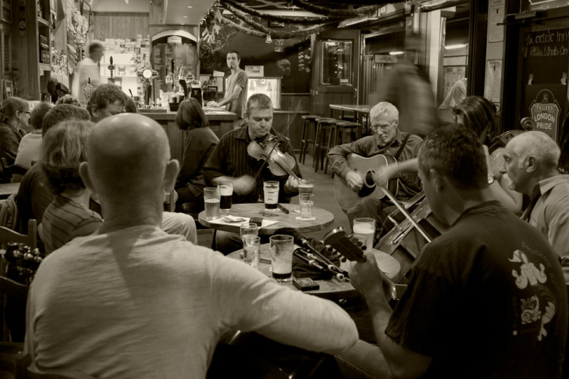
Game Jam = GAME + JAM
Origem: jam sessions de música;
1999: 1º hackaton (não para jogos!);
2002: aplicação do modelo em jogos.
Notes:
http://en.wikipedia.org/wiki/Hackathon
http://www.indiegamejam.com/igj0/index.html
Fonte das imagens:
http://library.missouristate.edu/projects/jamsessions/images/FREM025.jpg
http://1.bp.blogspot.com/_aoo3uKQomE4/SUgNuXd1UNI/AAAAAAAABPc/2QK01emQ77U/s1600/JamSession_0097.jpg
http://www.indiegamejam.com/igj0/images/igj.jpg
A jam session is a musical event, process, or activity where musicians play (i.e. "jam") by improvising without extensive preparation or predefined arrangements. Jam sessions are often used by musicians to develop new material (music), find suitable arrangements, or simply as a social gathering and communal practice session. Jam sessions may be based upon existing songs or forms, may be loosely based on an agreed chord progression or chart suggested by one participant, or may be wholly improvisational. Jam sessions can range from very loose gatherings of amateurs to evenings where a jam session coordinator acts as a "gatekeeper" to ensure that only appropriate-level performers take the stage, to sophisticated improvised recording sessions by professionals which are intended to be edited and released to the public.

Slide 14
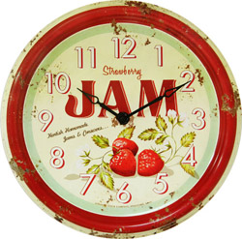
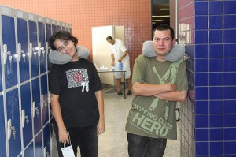
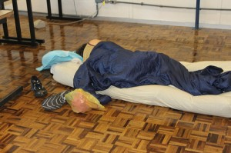
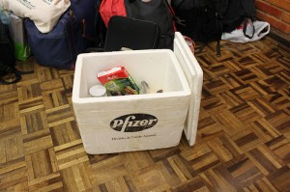
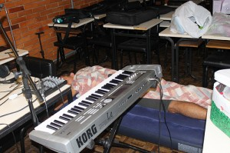
Características de uma game jam
Curta duração: 24, 48, 72 horas

Slide 15
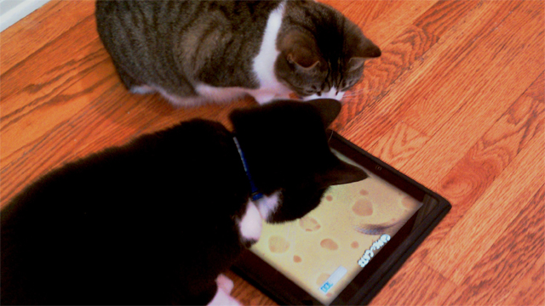
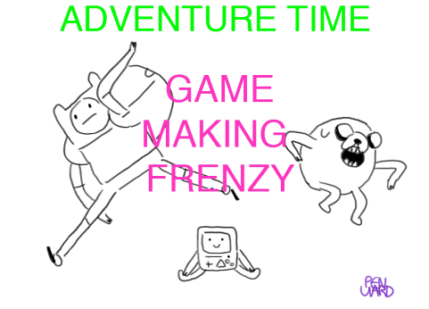
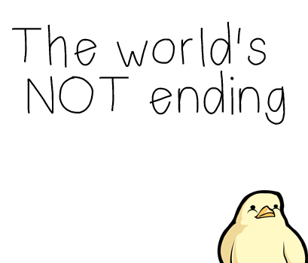
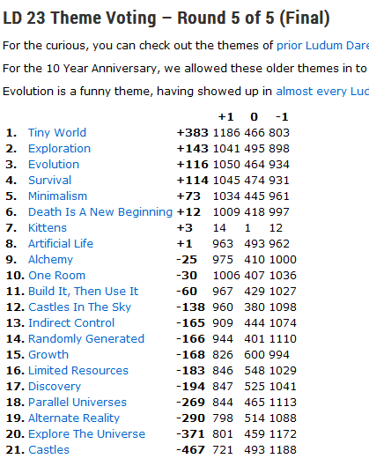
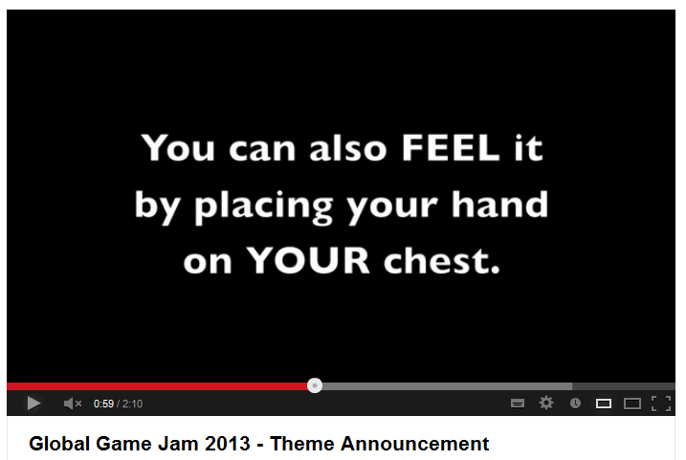
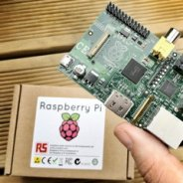
Características de uma game jam
Geralmente envolvem um TEMA e RESTRIÇÕES

Slide 16
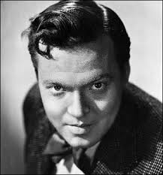
Restrições inspiram a criatividade!
The enemy of art is the absence of limitations
Orson Welles

Slide 17
O risco da falta de restrições...

Slide 18
Quando e Onde?
Existem DEZENAS de game jams tanto presenciais quanto à distância

Slide 19
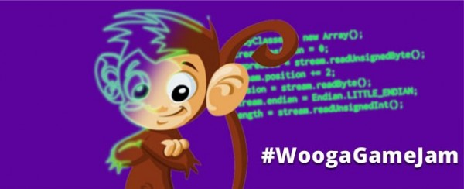
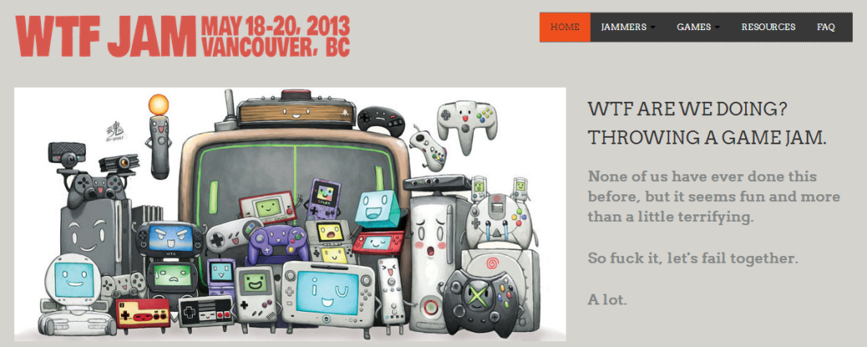

Slide 23
História
IGDA (2009-2012) – International Game Developers Association;
Global Game Jam, Inc (2013);
Criadores: Susan Gold, Gorm Lai e Ian Schreiber.

Slide 24
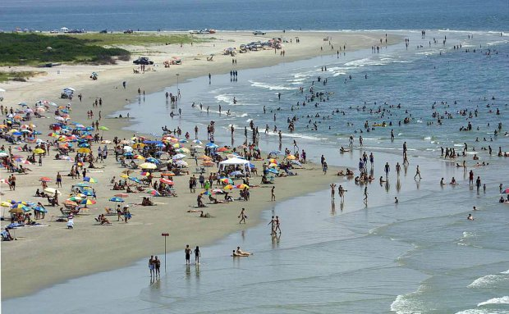
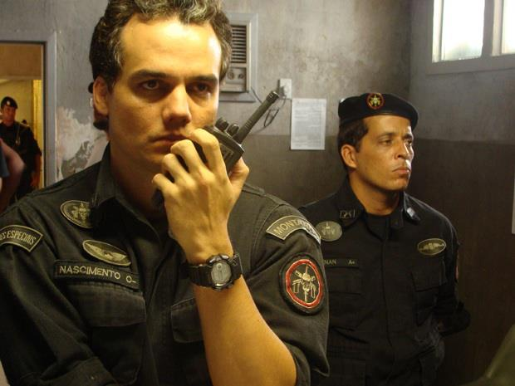
Global Game Jam é todo ano!
Evento anual, na última semana de JANEIRO... A MELHOR época e a PIOR época para organizar um evento...

Slide 25
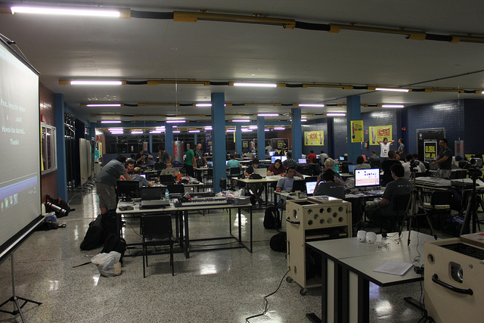
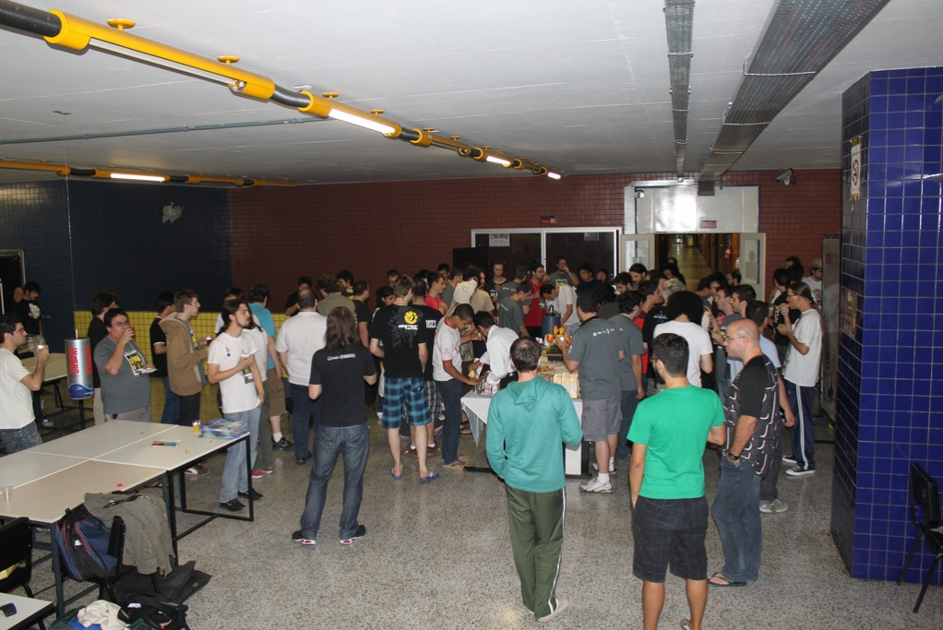
Na Global Game Jam a gente se ajuda!
Colaborativo

Slide 26
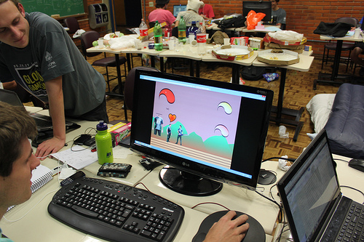
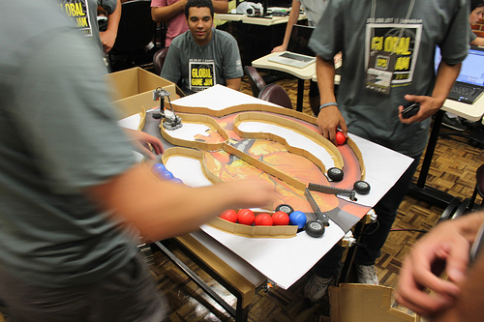
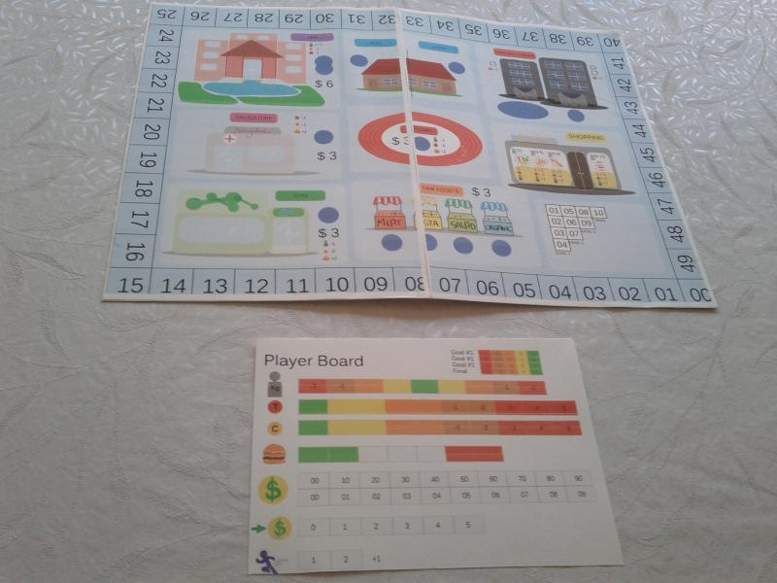
Global Game Jam é flexível!
Voltado ao desenvolvimento de jogos de qualquer tipo

Slide 27
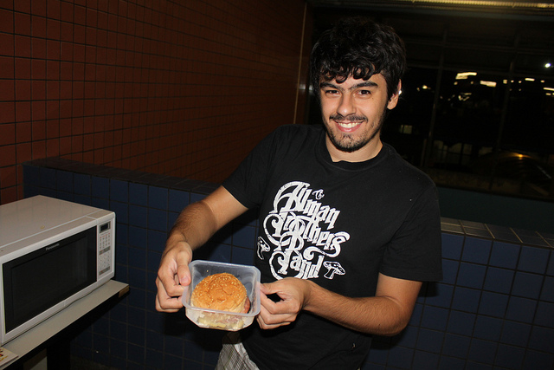
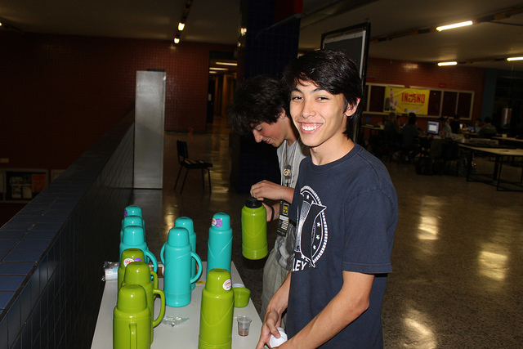
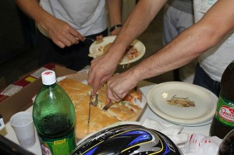
Global Game Jam tem restrições!
Dado um tema, 48 horas para desenvolver um novo jogo

Slide 28
Temas
2009: “Enquanto tivermos uns aos outros, não vamos deixar de ter problemas”;
2010: Fraude;
2011: Extinção;
2012: A figura do Ouroboros;
2013: O som da batida do coração.

Slide 29
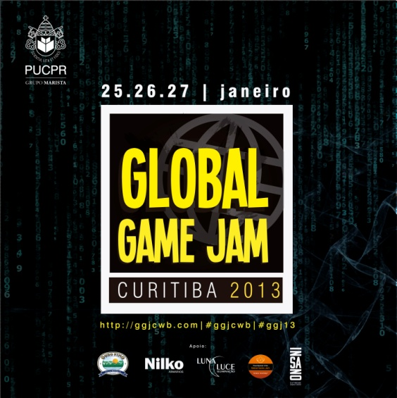
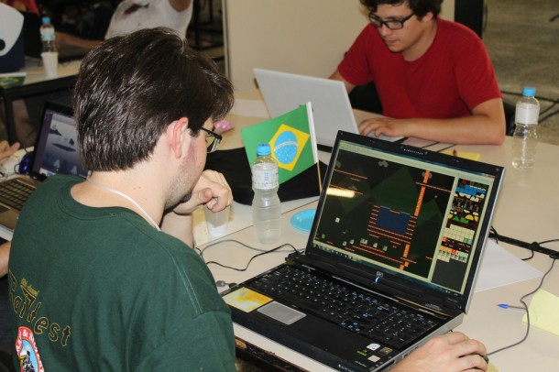
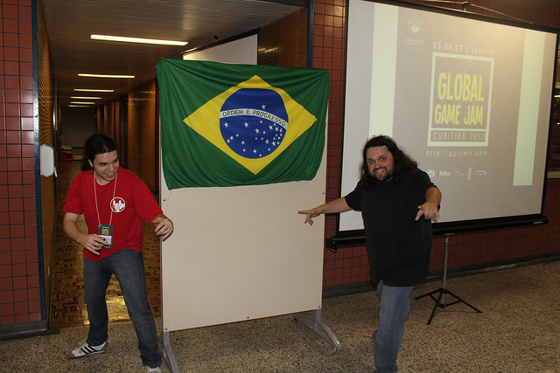
Global Game Jam é mundial!
Acontece simultaneamente no mundo todo

Slide 30
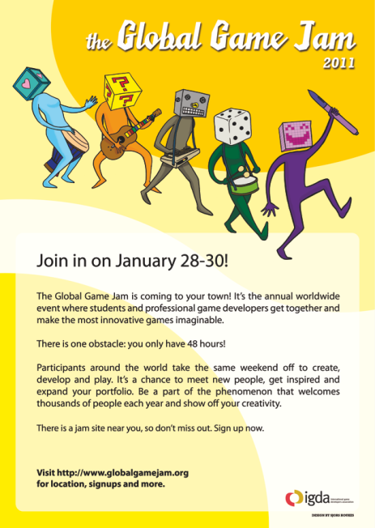
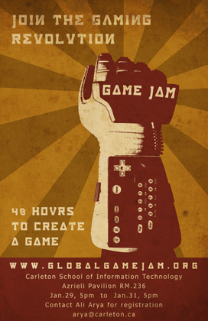
Global Game Jam

Slide 32
Mote da Global Game Jam
Ao invés de FALAR sobre jogos, vamos FAZER jogos

Slide 33
Objetivo da Global Game Jam
Gerar portfolio para todos os envolvidos

Slide 34
Competição?
Não é uma competição global!
O grande prêmio é realmente ter um novo jogo em seu portfolio;
Cada sede tem a liberdade de fazer votações.

Slide 35
Download dos jogos
Todos os jogos ficam disponíveis no site do evento;
http://www.globalgamejam.org

Slide 36
Tamanho do evento
Maior jam do mundo
 | 2009 | 2010 | 2011 | 2012 | 2013
Participantes | 1.600 | 4.000 | 6.500 | 10.000 | ~15.000
Locais | 53 | 138 | 169 | 242 | 319
Países | 23 | 39 | 44 | 47 | 63
Jogos | 370 | 900 | 1.500 | 2.200 | 3.200

Slide 37
Brasil é o 2º país em sedes
EUA (93), Brasil (23), Japão (17), Canadá (16), Alemanha (14), Finlândia (12)

Slide 38
23 sedes no Brasil de diversos tipos
700~800 participantes em todo o Brasil
~200 jogos foram gerados
Sede inclusive na USP!

Slide 39
Curitiba: maior sede do mundo em jogos (50) e em participantes (250)

Slide 40
Alguns números da sede de Curitiba
Projetos de jogo: 55;
Jogos entregues: 50;
Participantes presenciais: 240 a 250;
Maior número de integrantes: 12
Número médio de integrantes: 5;
Menor número de integrantes: 1.

Slide 41
Alguns números da sede de Curitiba
Metros de caixas de Pizza, litros de energético, café e água e centenas de kilos de comida!

Slide 42
Alguns números da sede de Curitiba
Estudantes de diversos cursos diferentes: 100;
Cursos: Jogos Digitais, Design Digital, Música, Design Gráfico – PP e PV, Ciência da Computação, Engenharia da Computação, Sistemas de Informação
Olhe para o seu lado.

Slide 43
Olhe para o seu lado?!
Notes:
Imagem original:
http://timenewsfeed.files.wordpress.com/2012/04/faces.jpg?w=480&h=320&crop=1

Slide 44
Regras básicas de uma jam
Geralmente as regras são flexíveis;
Cada sede varia um pouco suas regras;
3 a 6 integrantes em uma equipe é o ideal;
Não recomendo 1 OU mais de 10 integrantes;
Segue um cronograma;

Slide 45
Cronograma Sexta-feira
Encontro e anúncios gerais;
Apresentação de uma keynote;
O tema é divulgado;
Brainstorm;
Formação de grupos;
Trabalho!

Slide 46
Cronograma Sábado
Definição do projeto;
Trabalho!
Play test;
Conhecer os jogos das outras equipes.

Slide 47
Cronograma Domingo
Trabalho (preferencialmente no acabamento)!;
Entrega do jogo às 15h;
Apresentação do jogo.

Slide 48
Play Party
Algum tempo depois da jam;
Jogos foram feitos para serem jogados;
Momento para as pessoas jogarem os jogos desenvolvidos;
Feedback para os desenvolvedores.

Slide 49
Videos e midia
Globo;
CNT (01);
TVE;
CBN;
Band News
Timelapses!

Slide 50
Exemplos de jogos desenvolvidos em jams que se tornaram jogos comerciais

Slide 51
Surgeon Simulator
Global Game Jam 2013 Londres (Bossa Studios) (02);
Sucesso na Internet e Steam.

Slide 52
Lovers in Dangerous Spacetime
Global Game Jam 2012 Toronto (03);
Concorrente IGF 2013.

Slide 53
McPixel
Ludum Dare 21
Primeiro jogo aprovado Steam Greenlight.
(04)

Slide 54
Mirror Moon
Global Game Jam 2012 Genova;
Experimental Gameplay Workshop, Ouya. (05)

Slide 55
Mushroom 11
Global Game Jam 2012 New York;
Fundeado pelo Indie Fund. (06)

Slide 56
Tied
Global Game Jam Curitiba 2013;
Primeiro jogo da ggj13 publicado na Apple Store (07);

Slide 57
Muitos outros exemplos!

Slide 58
Exemplos de jogos desenvolvidos em jams que se tornaram indies de sucesso

Slide 59
Semblante
Global Game Jam Curitiba 2010 (08);
Aduge;
Festival SBGames 2011 - Vencedor em diversas categorias.

Slide 60
Planetary Plan C
Global Game Jam Curitiba 2011 (09);
Miniboss;
Showcase na Casual Connect 2011.

Slide 61
Mnemons
Global Game Jam Curitiba 2011 (10);
Aduge;
Menção Honrosa no Festival de Jogos da SXSW.

Slide 62
O que todos estes jogos tem em comum?

Slide 63
Não são só jogos que tem histórias de sucesso!

Slide 64
Para que participar? Como justificar a importância do evento? O que a jam traz de benefícios?

Slide 65
Benefícios para indivíduos
Testar limites, priorizar, focar, calcular horas / minutos é mais fácil do que dias / meses, conhecer novas ferramentas, terminar um jogo, saber trabalhar sobre pressão, portfolio, nunca havia feito um game, percebeu o que gosta de fazer (ou não), aumenta chance de contratação, amizades, conhecer bons profissionais e buscar inspiração para melhorar cada vez mais, experiência global.

Slide 66
Benefícios para equipes
Melhorar a sintonia e respeito mútuo, experiência de um projeto completo, contatos, teste de protótipos diferentes do que se está acostumado (Amnesia Fortnight / Infinity Blade Dungeons), experimentar ideias novas, troca de experiências, vitórias em concursos, aprender a trabalhar com pessoas de diferentes visões, experiência global
Notes:
100 reais?

Slide 67
Benefícios para instituições promotoras
Visibilidade, apoio ao seu público alvo, teste de novos produtos, divulgação de tecnologias, experiência global.

Slide 68
Interessado em participar?
Não tenha medo!
Chame seus amigos e família;
Veja a lista de eventos nesta apresentação.

Slide 69
Conselho 0 para marinheiro de 1ª viagem: ESCOPO PEQUENO
Notes:
Imagem retirada da apresentação do Rodrigo para a GGJ 12:
http://higherorderfun.com/stuff/ggj12_presentation.pdf

Slide 70
Conselho 1 para marinheiro de 1a viagem: Aprenda com a experiência dos outros

Slide 73
Mais conselhos para sobreviver a uma game jam
Ou melhor: ferramentas, boas práticas e “metodologias” adequadas a uma game jam;

Slide 74
Ferramentas
Use as ferramentas que você já conhece!
Não aprenda nada durante a game jam!
Não faça engines durante a jam
Aprenda ANTES da jam;
Use pelo menos o Dropbox!

Slide 75
Ferramentas de programação que sugiro em uma game jam

Slide 76
Processing e OpenFrameworks

Slide 77
FlashPunk e similares: Flixel, Corona SDK, PyGame, Moai…

Slide 78
Construct 2 e similares: GameMaker, Stencyl, Scratch… (11)

Slide 79
Unity e similares: UDK, CryEngine… (12)

Slide 80
RPG Maker, Twine, etc

Slide 81
Não existe resposta certa!
Escolha a ferramenta que você fica mais confortável, dependendo do jogo que você vai fazer;
Já vi jogo em: C/C++ (console inclusive!), Java, Python, Assembly!
E até: Jogo de Tabuleiro, Lego, PowerPoint, Excel, YouTube, etc.

Slide 82
Prepare-se!
Independente da ferramenta saiba o básico: colisão, física, arquivos, imagens, sons…

Slide 83
Ferramentas para o artista
Geralmente as mesmas do dia a dia;
O que já vi: Photoshop, Paint.Net, GIMP, Graphics Gale, Paint…
Cuidado com uso de galerias!

Slide 84
Ferramentas para o game designer
Quadro negro, Word, Excel, PowerPoint;
Editores de nível: Mappy, DAME…
Livros, Videos (Extra Credits!)…

Slide 85
Ferramentas para som
Audacity, sfxr (13) e similares: BFXR;
JamStudio, PxTone, Otomata, Beepbox;
Interaja com alguém da área de música!

Slide 86
Ferramentas “sociais”
Ferramentas de Captura de Tela: Chronolapse para timelapses, Twitcam, UStream, Skype.

Slide 87
Ferramentas “sociais"
Facebook, Twitter, Vine, etc.

Slide 88
Conselhos diversos
Dormir

Slide 89
Conselhos diversos
Brainstorming com tempo determinado (1:30h / 5 idéias);
Jogue tudo que puder: indies, emuladores, etc!
Teste do elevador é essencial!

Slide 90
Conselhos diversos
Seu jogo vai ser jogado por 10 minutos!
Prefira gêneros simples: Plataforma simples, Arcade, Jogos baseados em Física ou mashups entre estes;
Evite “gêneros” complexos ou que exijam muito balanceamento: Adventure, Estratégia, RPG, MMOG, jogos 3D;
1/3 do tempo é para acabamento!

Slide 91
Obrigado!
Divirta-se!
Participe de uma jam, não é só para iniciados!

Slide 92
bruno@globalgamejam.org
brunodepaula@gmail.com
http://www.brunocampagnolo.com/
@bcp / @ggjpucpr
Bruno Campagnolo de Paula
http://ggjcwb.com

Slide 95
Slides extra, não apresentados, mas úteis para as próximas…

Slide 96
Interessado em ser sede de uma jam?
É fácil!
Precisa, principalmente:
Espaço condizente;
Internet (?);
Segurança;
Dedicação.

Slide 97
Interessado em patrocinar ou ajudar no evento?
Local (Curitiba): entre em contato comigo;
Global: Susan Gold em susan@globalgamejam.org.

Slide 98
O que você deve levar na jam?
Máscara de olhos
CABOS
Tapa ouvidos
Colchão de ar
Cobertores
Lanches leves
Emuladores
Muito papel grande
Muitas canetas coloridas
Checklists
Uma boa câmera
Caixinha de som
Webcam
Papel quadriculado
Backups
Fone de ouvido
Microfone
Tablet

Slide 99
http://www.igdacuritiba.org

